Slide 1
Studentu perspektīva
«EIROPAS AUGSTĀKĀS IZGLĪTĪBAS TELPAS ATTĪSTĪBA 2015-2018. GADĀ UN KVALITĀTES NODROŠINĀŠANA TAJĀ»
30.11.2015.
Latvijas Studentu apvienības
Starptautisko lietu virziena vadītāja
Inguna Zariņa

Slide 2
BWSY 2015

Slide 3
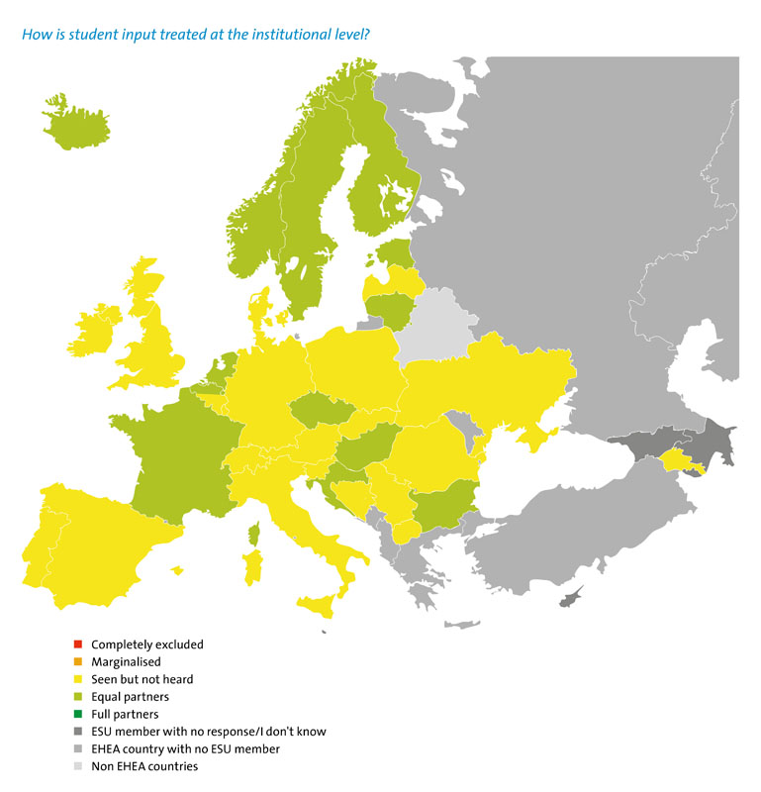
Studentu iesaiste

Slide 4
Mācīšanas un mācīšanās kvalitāte
Mācībspēku pedagoģisko prasmju attīstīšana
Atbilstošas mācīšanas un novērtēšanas metodes
Tehnoliģiju izmantošana
Studentu centrētas izglītības pieeja

Slide 5
Absolventu nodarbināmība
Strauji mainīga darba vide
Balanss starp teoriju un praktiskajiem uzdevumiem
Uzņēmējspēju attīstīšana
Studiju un prakses mobilitāte

Slide 6
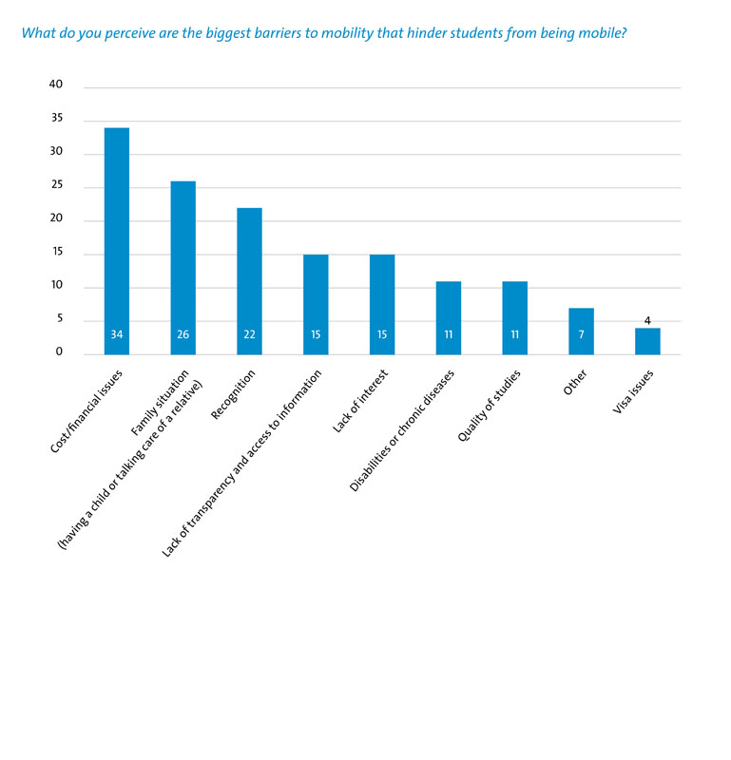

Slide 7
Sociālā dimensija
Dažādas vajadzības
Mācību metodes un materiāli
Iekļaujošas vides veidošana

Slide 8
Making our systems more inclusive
is an essential aim for the EHEA as our populations become more and more diversified, also due to immigration and demographic changes. We undertake to widen participation in higher education and support institutions that provide relevant learning activities in appropriate contexts for different types of learners, including lifelong learning. We will improve permeability and articulation between different education sectors. We will enhance the social dimension of higher education, improve gender balance and widen opportunities for access and completion, including international mobility, for students from disadvantaged backgrounds. We will provide mobility opportunities for students and staff from conflict areas, while working to make it possible for them to return home once conditions allow. We also wish to promote the mobility of teacher education students in view of the important role they will play in educating future generations of Europeans.

Slide 9
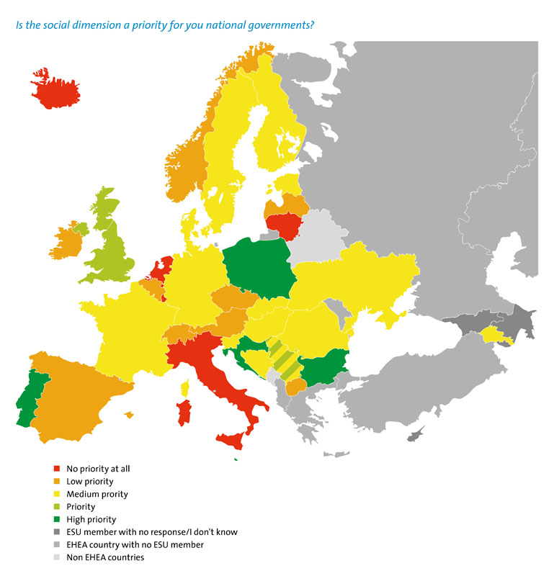
Sociālie aspekti

Slide 10
Ieviešamās strukturālās reformas
Vājākais ķēdes posms
Kopīgs mērķis
Kopīga atbildība

Slide 11
Paldies par uzmanību!
 inguna.zarina@gmail.com

